Slide 1
ELEKTRONIČKA GLAZBA I GLAZBALA
Helena Perša, Jakov Grabar i Lara Schatten, 8.d

Slide 2
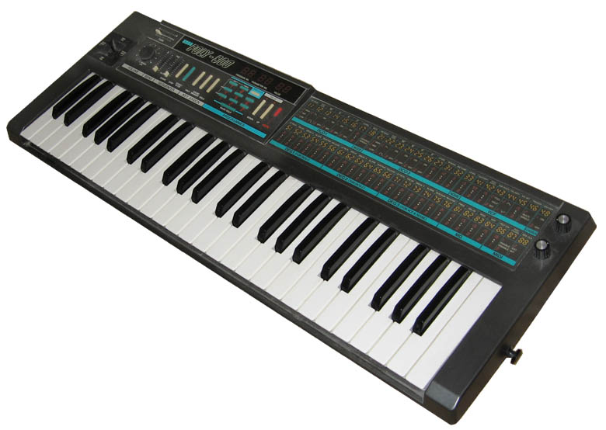
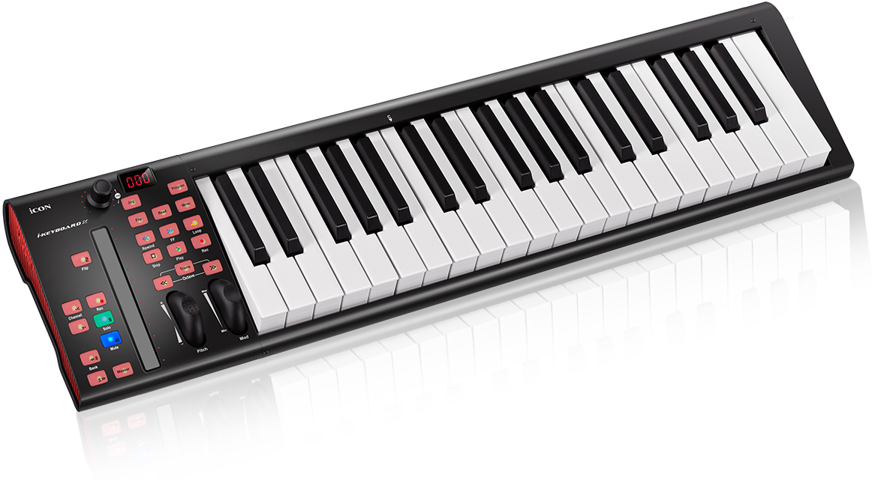
Elektronička glazba i glazbala
Elektronička glazba je glazba koja nastaje pomoću elektroničkih uređaja (elektroničkih glazbala)
Sintisajzer (analogni i digitalni) i klavijature, elektronske orgulje, električna violina, theremin, moderna elektronička glazbala
Magnetofoni
Skladatelji, tonmajstori i elektrotehničari

Slide 3
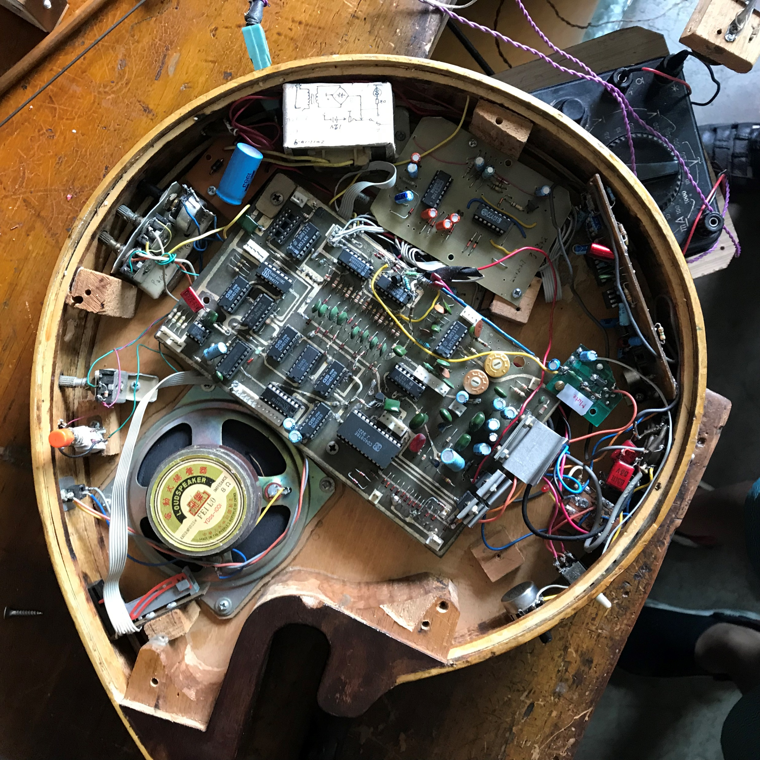
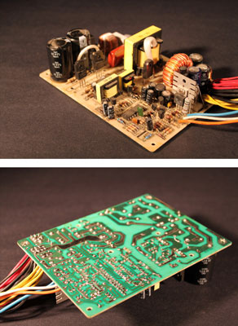
Kako rade elektronička glazbala?
Proizvode zvuk isključivo elektronički
Tranzistori, integrirani krugovi

Slide 4
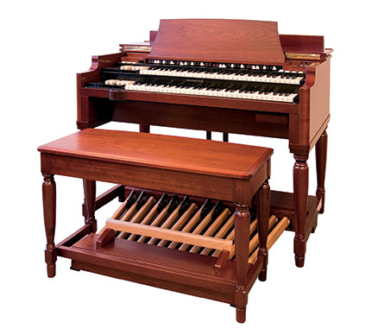
Razvoj elektroničkih glazbala
18. st. – modificiranje akustičnih glazbala
Kraj 19. st. – pojava prvih glazbala koje proizvode ton pomoću struje
Delabordovo električno čembalo (1861.), Grayev elektroharmonijski glasovir (1876.) i Cahilov orijaški telharmonij (1906.) i Martenotovi valovi (1928.)

Slide 5
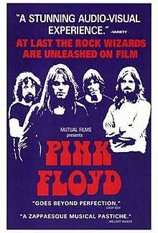
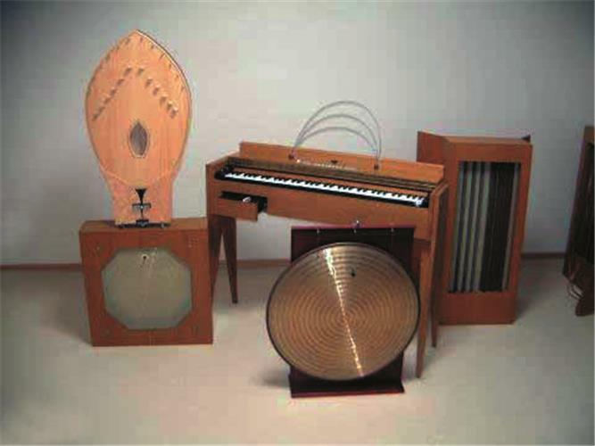
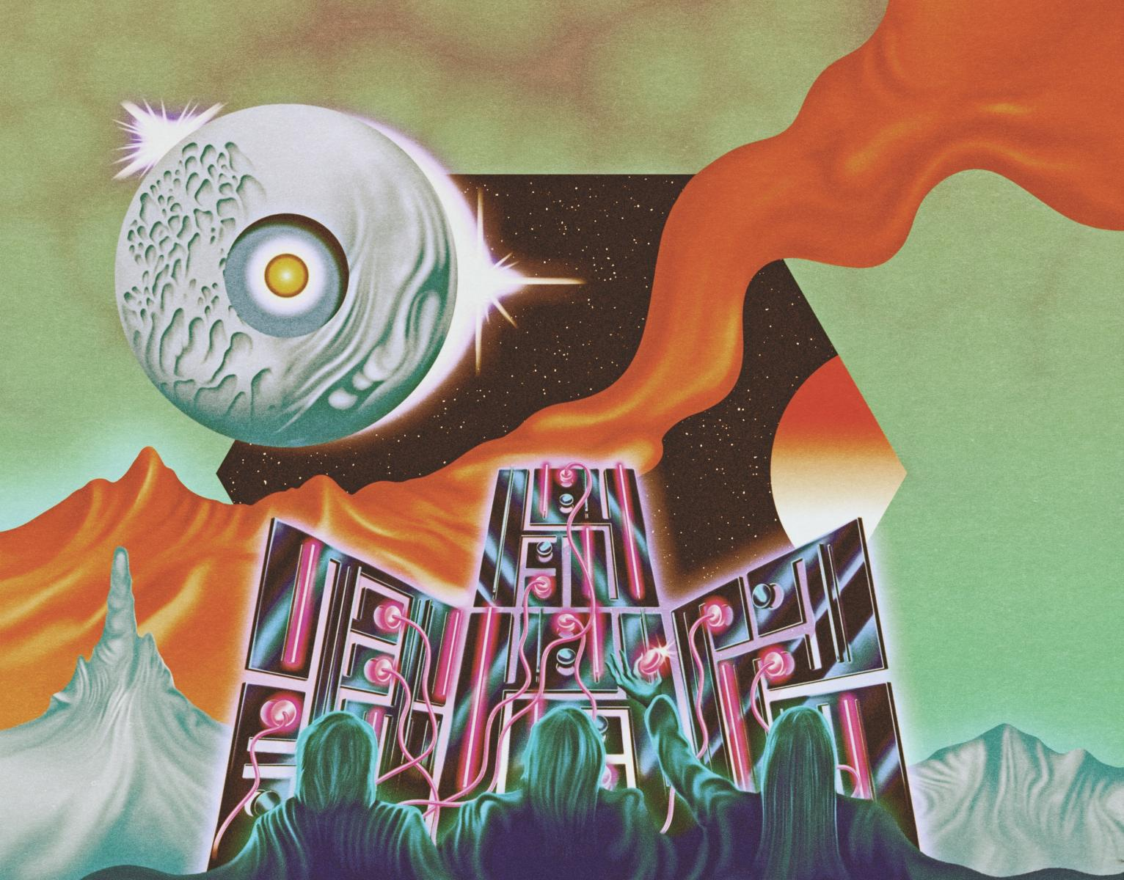
Martenotovi valovi – prvi uređaj koji ima obilježja današnjih elektroničkih glazbala, ponekad ga susrećemo i danas
60-ih godina 20. stoljeća – Robert Moog – prvi sintisajzer
70. godine – pojava prvih glazbenih skupina koje se bave isključivo elektroničkom glazbom (Pink Floyd, Tangerine Dream…)

Slide 6
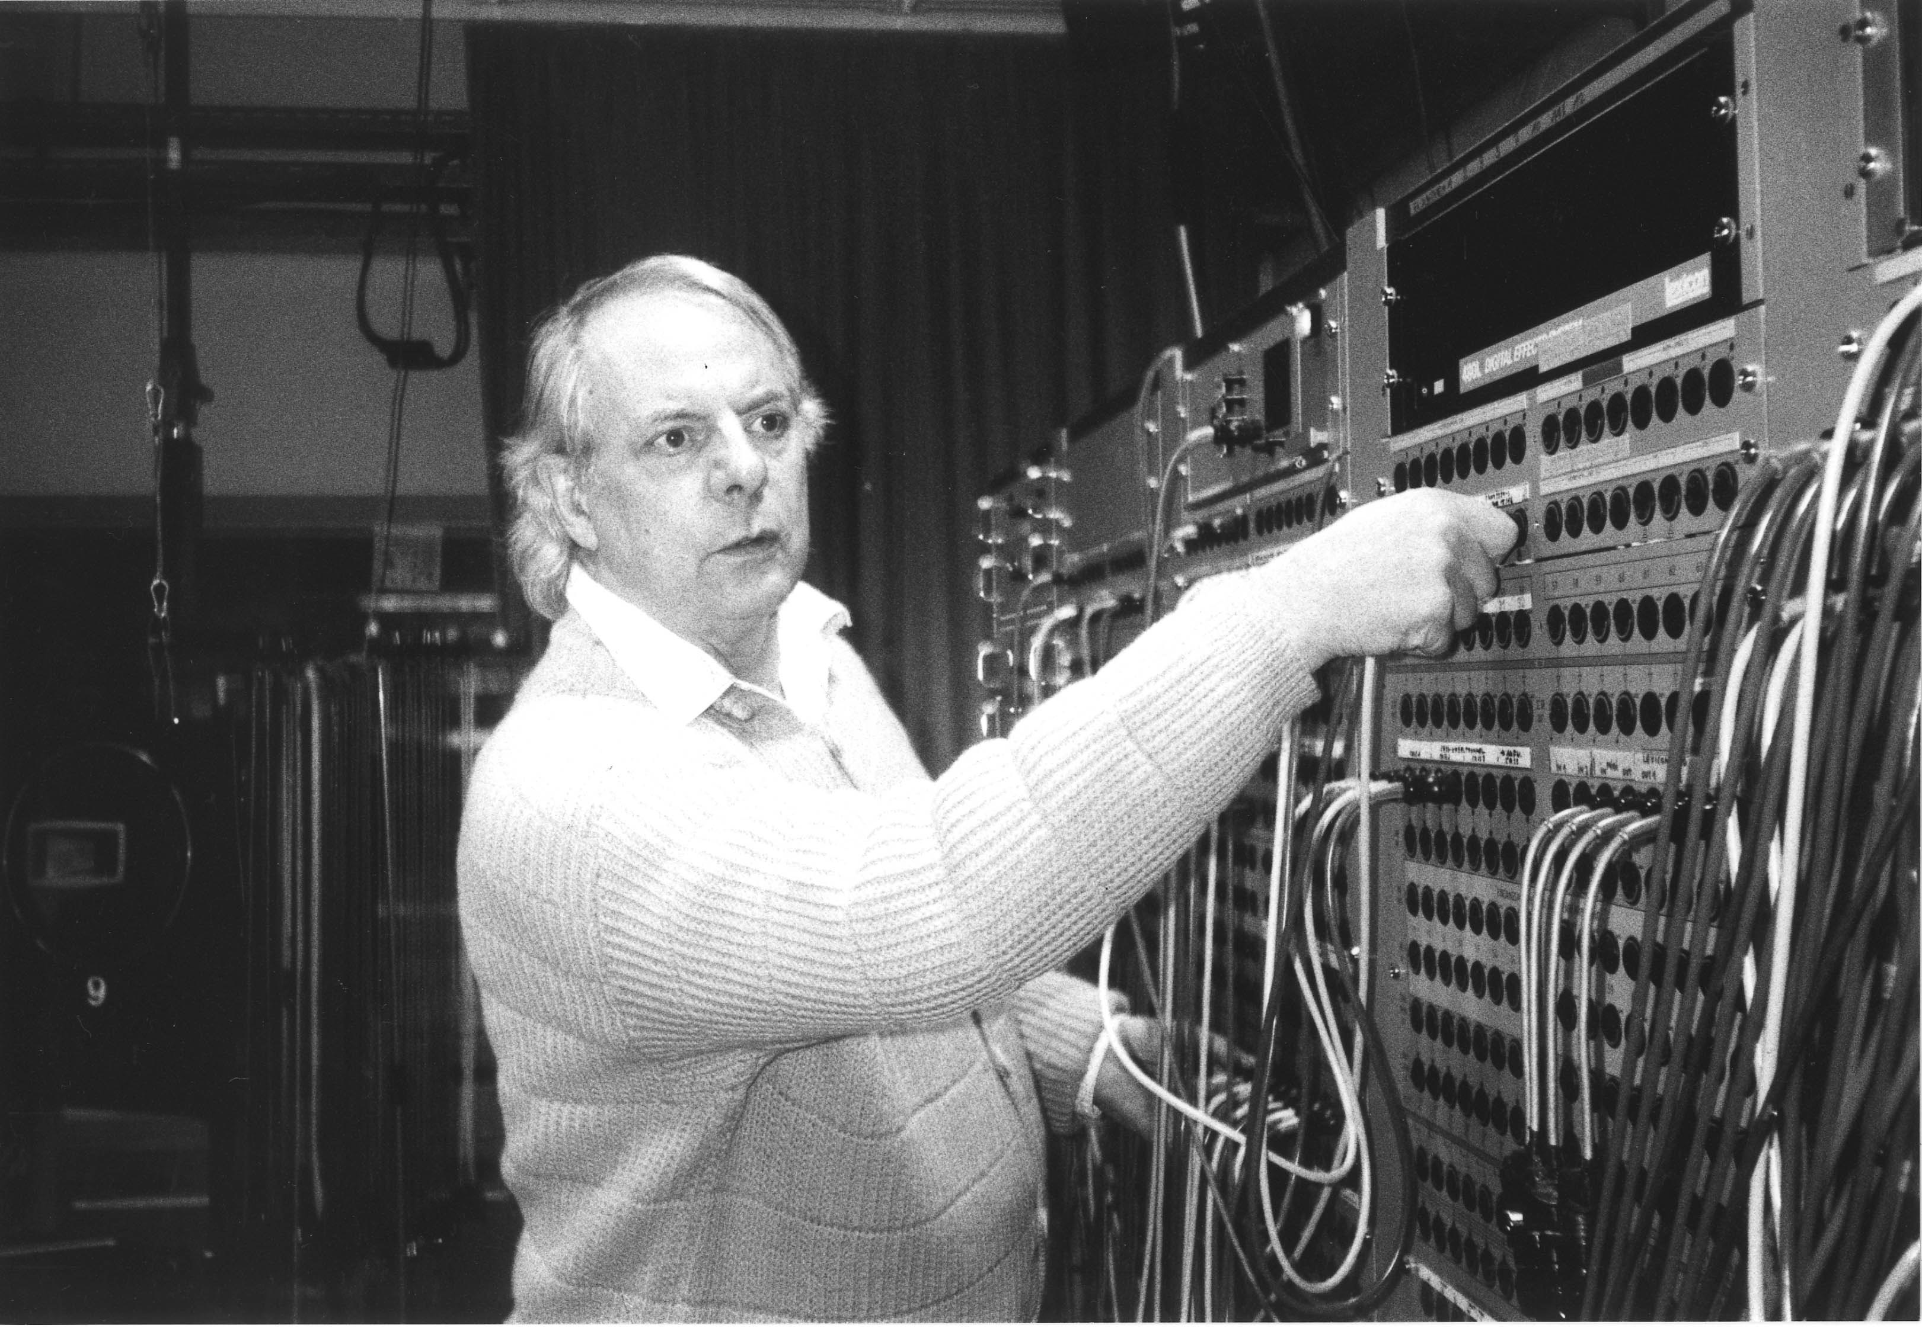
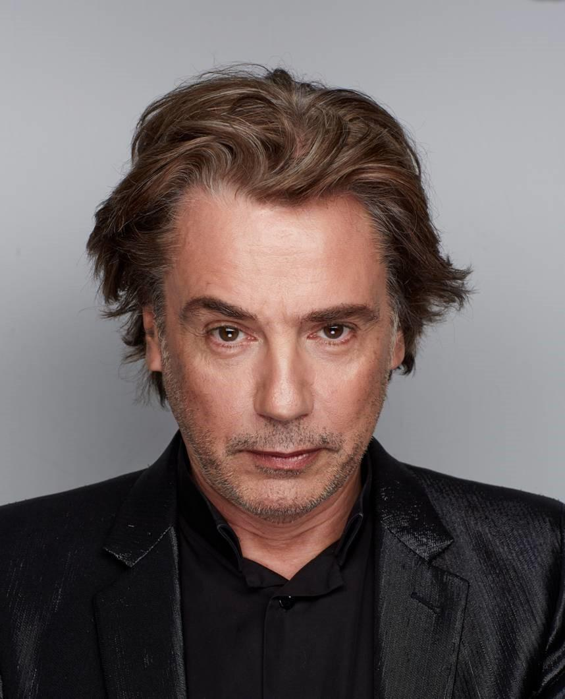
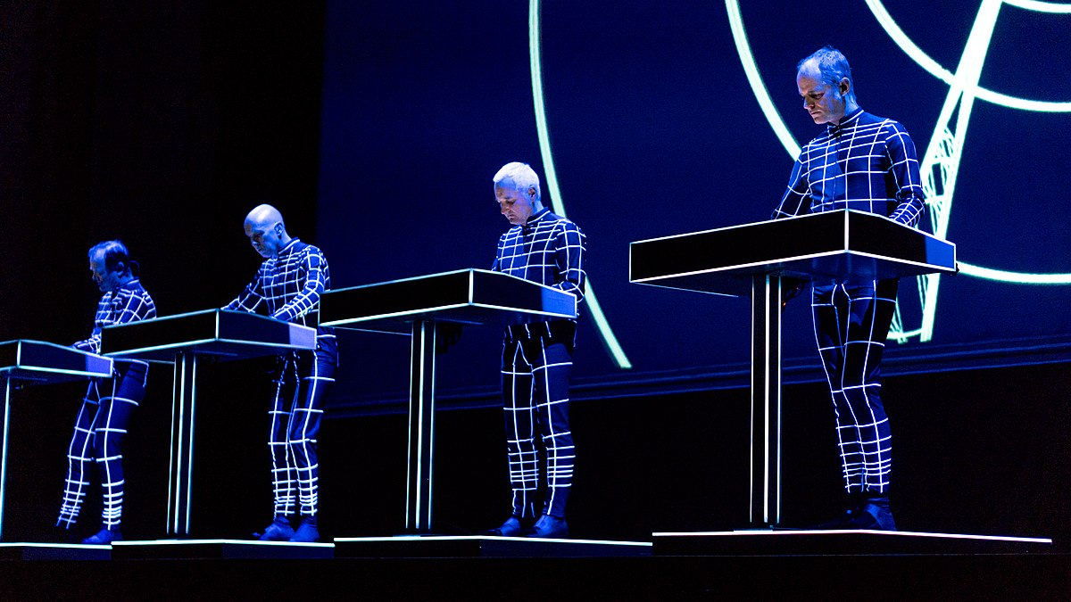
Poznati skladatelji
Karlheinz Stockhausen – 20. st. – oblikovao elektroničku glazbu kakvu danas znamo
Jean Michel Jarre
Kraftwerk – prekretnica elektroničke glazbe

Slide 7
Sintisajzeri i klavijature
Proizvode glazbu sintetičkim putem
Sastoje se od kontrolnog panela i zvučnika
Postoje dvije vrste sintesajzera: Digitalni i analogni
Analogni – tranzistori, diode
Digitalni - mikroprocesori

Slide 8
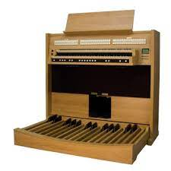
Električna violina i elektronske orgulje
ELEKTRIČNA VIOLINA
ELEKTRONSKE ORGULJE
Svira se gudalom i ima žice kao i obična violina
Titranje žica se prenosi do elektromagneta i time pojačava zvuk
U potpunosti stvaraju ton pomoću elektronike
Nemaju cijevi, ali proizvode isti zvuk kao i crkvene orgulje

Slide 9
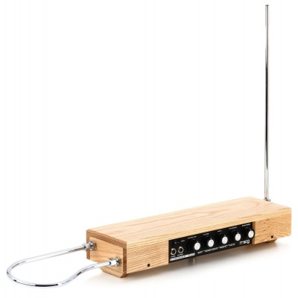
Theremin
Izumio ga Leon Theremin 1919.
Jedino elektroničko glazbalo koje se svira bez doticaja
Sastoji se od dva radijska oscilatora i dvije antene
Robert Moog ga iskoristio pri gradnji prvog sintisajzera
Koristi se za zvukove iz horor i ZF filmova
Svira se tako da svirač miče prstima oko dviju antena

Slide 10
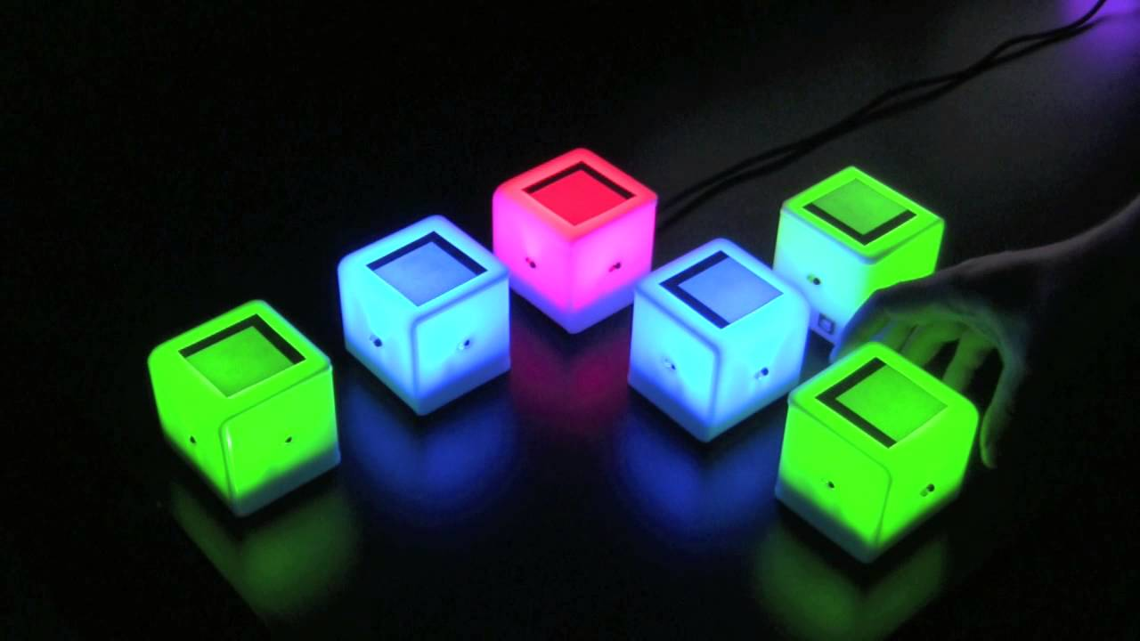
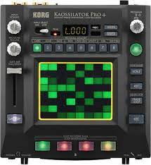
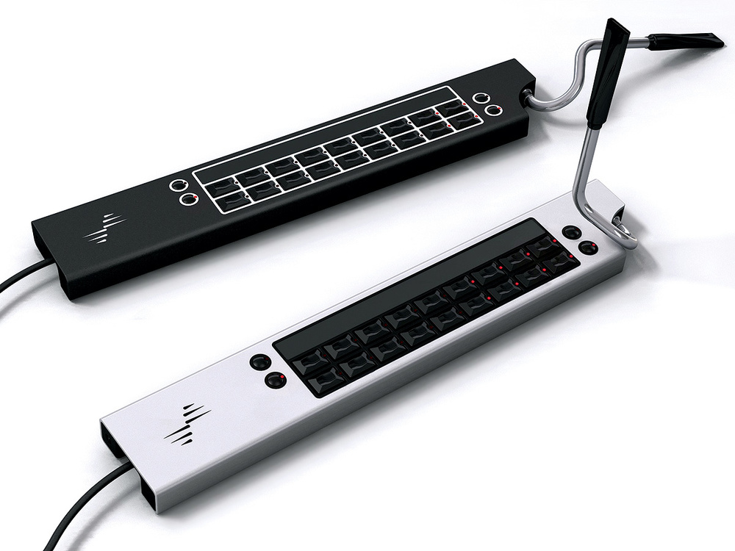
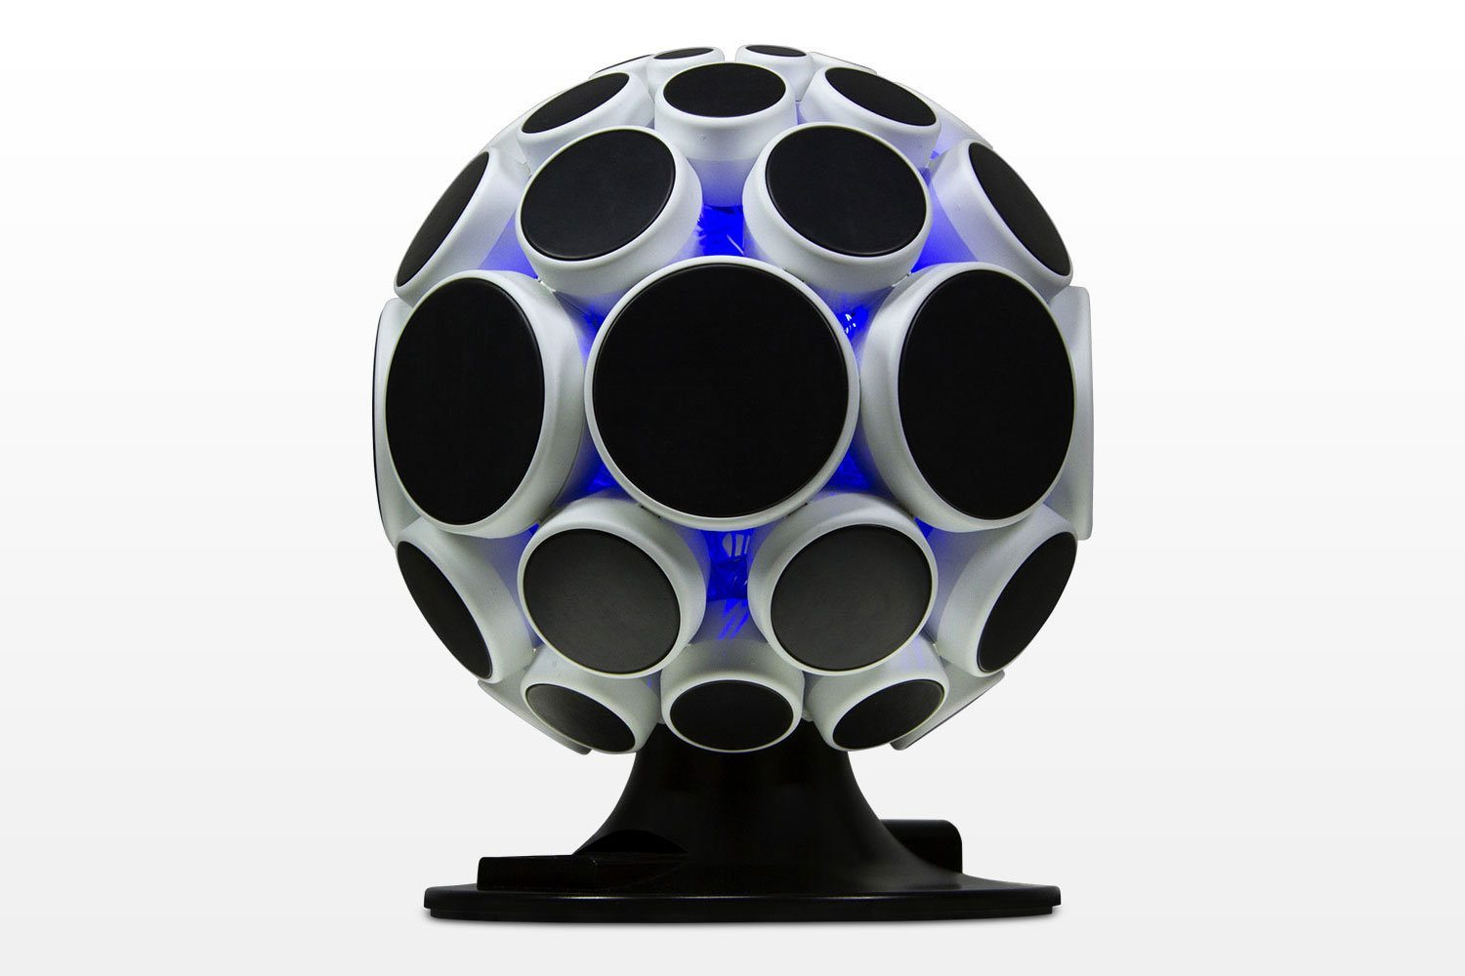
Moderna elektronička glazbala
Reactable
AudioCubes
Kaossilator
Eigenharp
AlphaSphere

Slide 11
Podjela elektroničke glazbe
Breakbeat
Chiptune
Ambient
ELEKTRONIČKA GLAZBA
Drum and bass
Downtempo
Disco
Industrial
Electro
Eurodance
Hardcore
Techno

Slide 12
Sampling i looping
Važna svojstva elektroničkih glazbala
Sampling omogućuje ponovno upotrebljavanje dijelova jedne skladbe u drugoj skladbi
Looping omogućuje ponavljane nekih dijelova skladbe

Slide 13
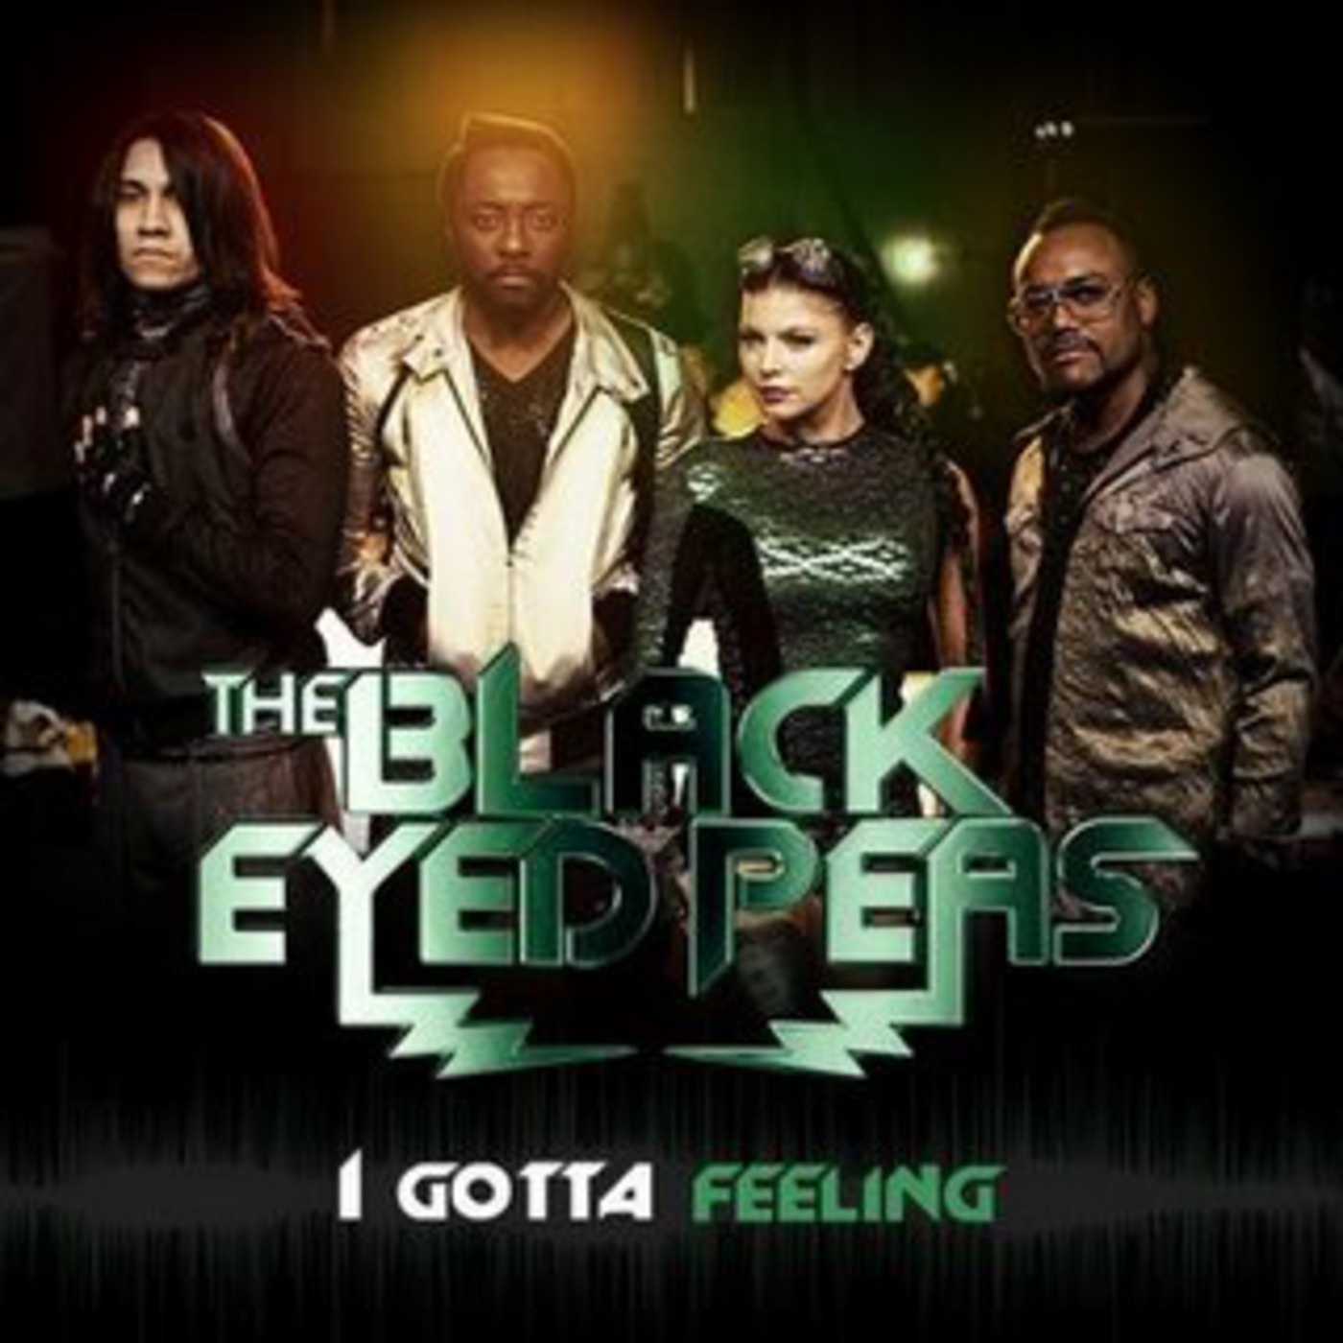
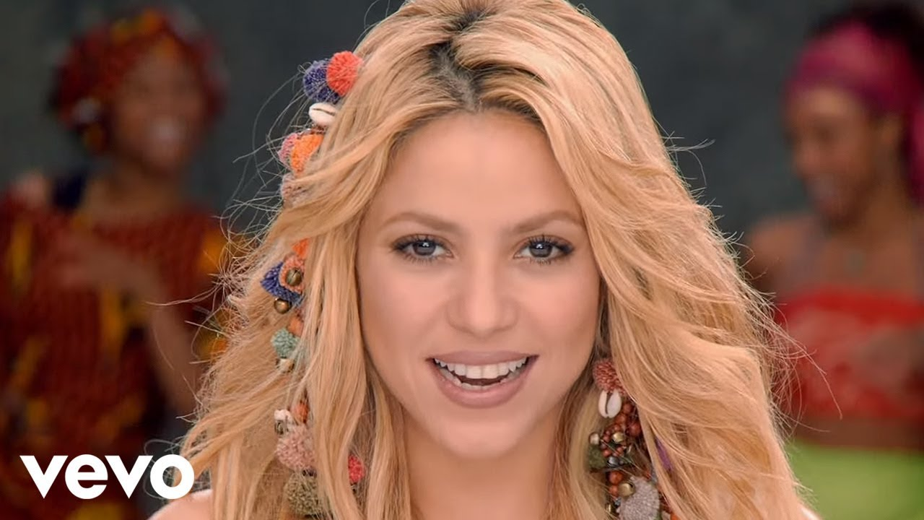
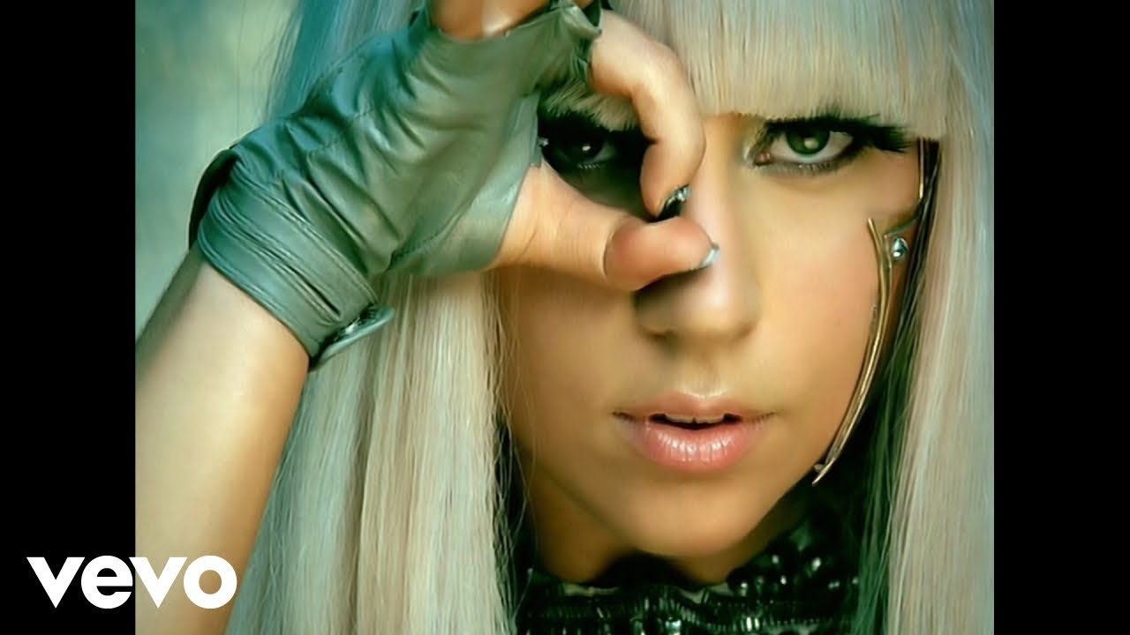
Elektronička glazba u pop glazbi
Jako česta u pop glazbi
Eminem, Not Afraid
Shakira, Waka Waka
Emalkay, When I Look At You
Rihanna, Only Girl (In the World)
Black Eyed Peas, I Gotta Feeling
Lady Gaga, Pokerface

Slide 14
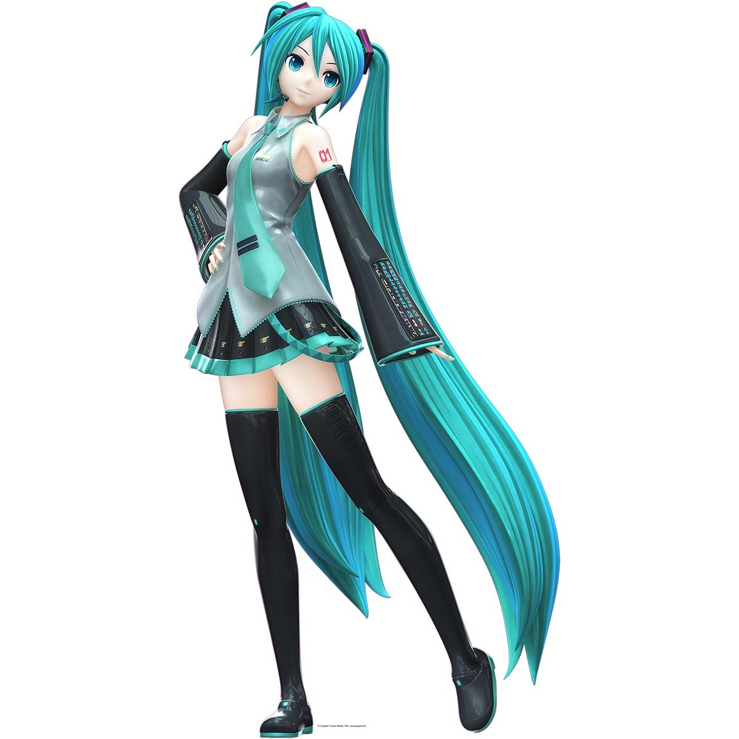
Zanimljivosti – Računala glazbenici
Novost u elektroničkoj glazbi
Posebni računalni programi pomoću elektroničkih glazbala stvaraju glazbu poput ljudske
Hatsune Miku, K/DA, Gorilaz, Gummibar…
..

Slide 15
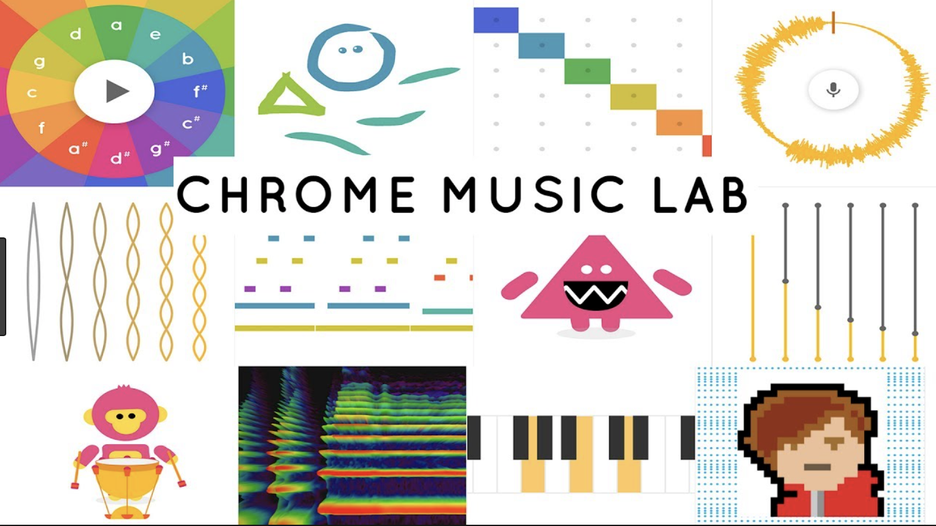
Postani glazbenik/ca 21. stoljeća!
midi.city - free online synth instrument
Chrome Music Lab (chromeexperiments.com)

Slide 16
HVALA NA PAŽNJI!!! I uživajte u elektroničkoj glazbi!

